Slide 1

ВЕРХНЕУСЛОНСКОЕ СЕЛЬСКОЕ ПОСЕЛЕНИЕ
Отчет Руководителя Исполнительного комитета
«Об итогах работы за 2013 год и перспективах развития на 2014 год»

Slide 2
Численность и состав населения

Slide 3
БЮДЖЕТ
СЕЛЬСКОГО
ПОСЕЛЕНИЯ

Slide 4
Доходы бюджета
Верхнеуслонского сельского поселения (тыс. руб.)
19 186,8

Slide 5
Исполнение плана по собственным доходам на 2013 год (тыс. руб.)
Наименование доходов | План на год | Факт на год | % исполнения за отчетный период
Налог физ. лиц | 4811,0 | 4940,1 | 102,5
Налог на имущество физ. лиц | 1100,0 | 1111,0 | 101,0
Земельный налог | 2000,0 | 2519,7 | 126,4
Аренда земли | 415,0 | 243,3 | 59,0
Продажа земли | 4673,7 | 9541,6 | 204,1
Прочие доходы от платных услуг | 1109,9 | 830,0 | 75,0
Всего собственных доходов | 14110,7 | 19186,8 | 135,9

Slide 6
Исполнение бюджета за 2013 год
Расходы | План на 2013 год | Факт на 2013 год | Исполнено в 2013
Совет | 421,1 | 40 | 0
Исполнительный комитет | 1261,2 | 2207,5 | 2109,3
Налог на имущество, налог на земли | 220,0 | 140,0 | 140,0
Ремонт жилых домов | 516,0 | 516,0 | 342,3
Инвентаризация жилых домов | 56,2 |  | 56,2
-Уличное освещение | 1997,0 | 1697,0 | 1508,2
- Содержание дорог | 3864,9 |  | 3785,0
- Содержание зелёных насаждений | 340,0 | 1265,0 | 1242,0
- Содержание кладбищ | 185,0 | 95,0 | 78,0
Прочие расходы по благоустройству | 1267,8 | 4097,1 | 3658,8
Физкультура и спорт | 3248,2 | 199,8 | 7,6
Покупка контейнеров | 100,0 |  | 100,0
Строительство контейнерных площадок |  | 639,0 | 639,0
Межбюджетные трансферты | 952,0 |  | 952,0
Содержание коммуникаций жил. фонда | 125,0 | 886,7 | 607,5
СДК пос. им. Кирова | 378,0 | 424,5 | 322,2
Библиотека пос. им. Кирова | 283,6 | 652,2 | 643,5
Непредвиденные расходы | 150,0 | 1514,8 | 1514,8
Трансферты другим бюджетам |  | 4000,0 | 4000,0
Проект ген. плана В. Услонского СП |  | 1547,6 | 1295,8
Прочие расходы |  | 847,0 | 806,5
Всего | 14453,3 | 25329 | 21947,8

Slide 7
Доходы 2014 год (тыс. рублей)
Наименование доходов | План
Налог на доходы физических лиц | 5485,0
Земельный налог | 2148,0
Налог на имущество | 1337,5
Аренда земли, имущества | 168,9
Единый сельхоз. налог | 0,4
Доходы от оказания платных услуг | 51,0
Итого собственных доходов | 9190,8
Дотации | 1386,3
Всего | 10577,1

Slide 8
Расходы 2014 год (тыс. рублей)
Наименование расходов | План на 2014 год
Совет поселения | 431
Исполнительный комитет | 1241,8
Благоустройство: ремонт жилых домов | 516,0
Инвентаризация жилых домов | 53,6
Содержание уличного освещения | 1942,2
Содержание дорог | 1881,2
Озеленение | 340
Содержание мест захоронения | 185
Прочие расходы по благоустройству | 667,8
Содержание коммуникаций (Кировская водокачка) | 51
Кировский СДК | 279
Кировская библиотека | 294
Физкультура и спорт | 1608,2
Налог на имущество, налог на землю | 160,7
Итого | 9651,5

Slide 9
Земля и муниципальное имущество

Slide 10
Структура земель
Общая площадь поселения - 6858 га

Slide 11
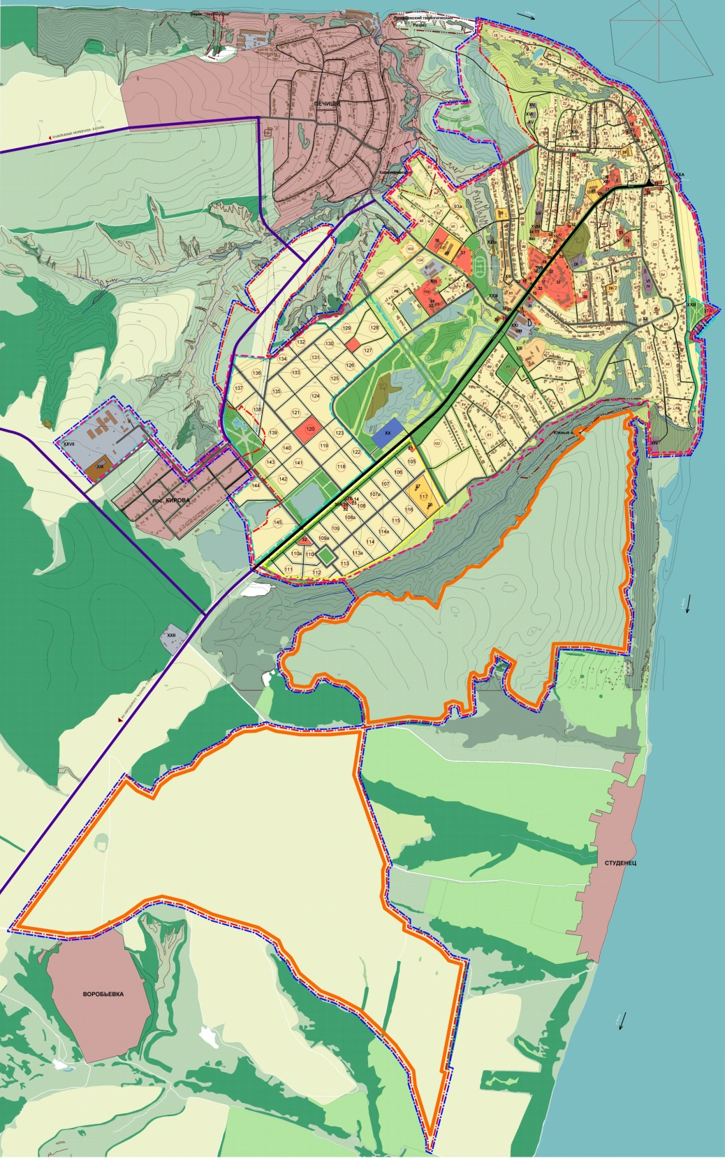
Генеральный план с.Верхний Услон

Slide 12
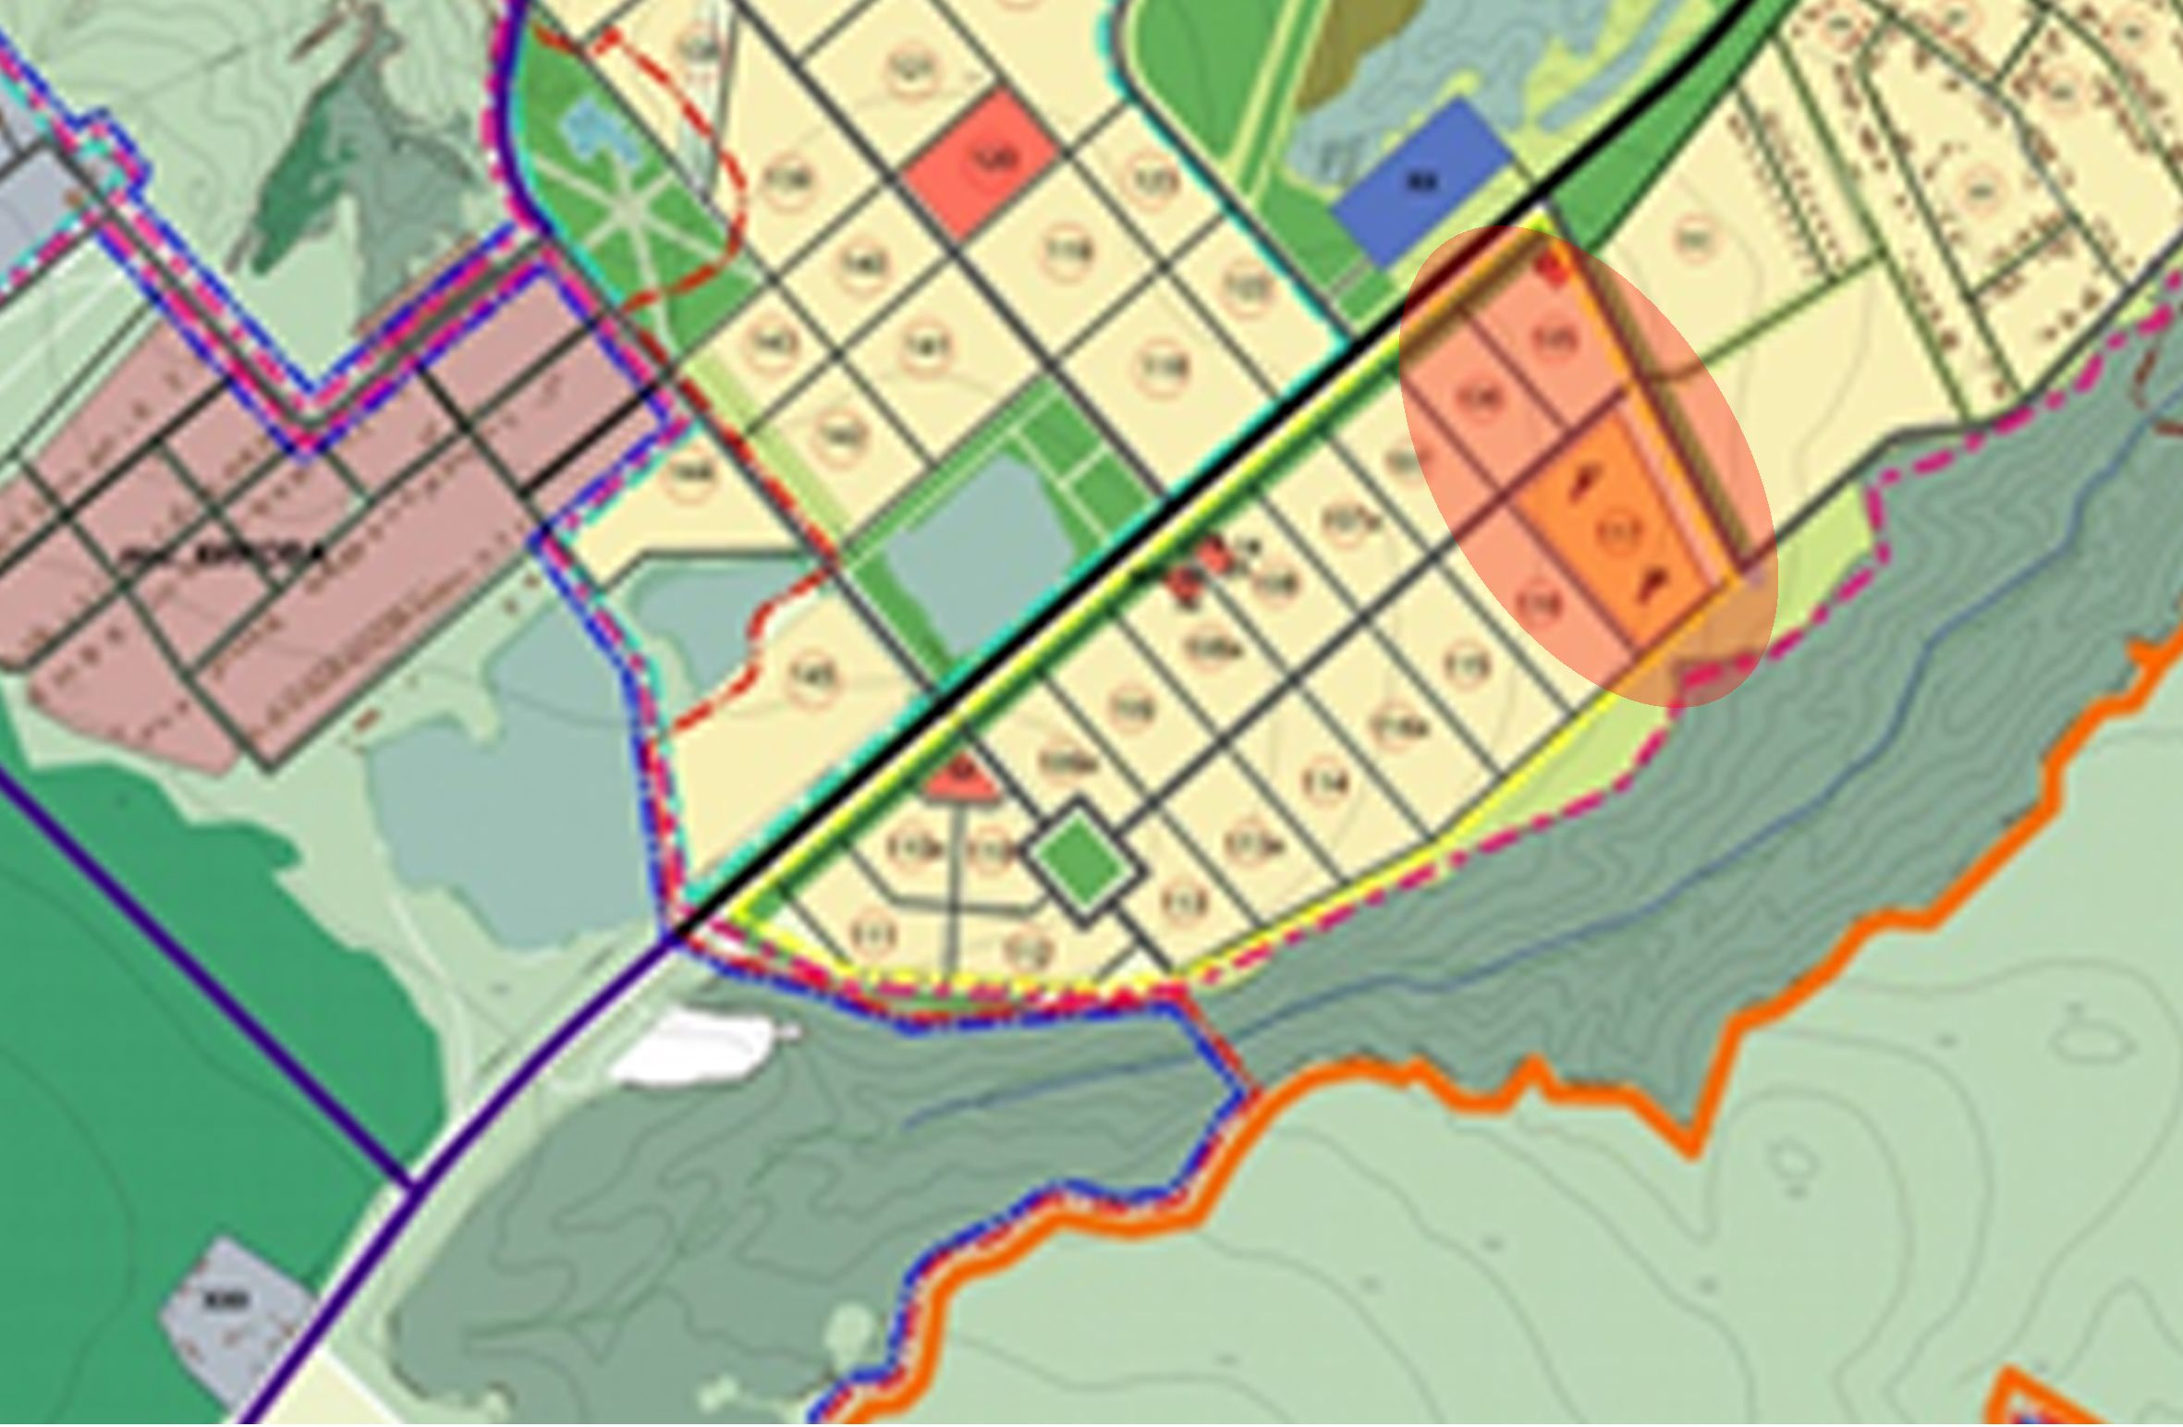
Предоставление земельных участков
многодетным семьям
42 многодетные семьи

Slide 13
Сельское хозяйство

Slide 14
Сельское хозяйство

Slide 15
Динамика уменьшения поголовья cкота
 | 2011год | 2012год | 2013 год
Всего КРС | 47 | 40 | 36
в.ч. коров | 27 | 28 | 25
Овцы всех пород всего | 107 | 90 | 130
Свиньи | 36 | 23 | 32

Slide 16
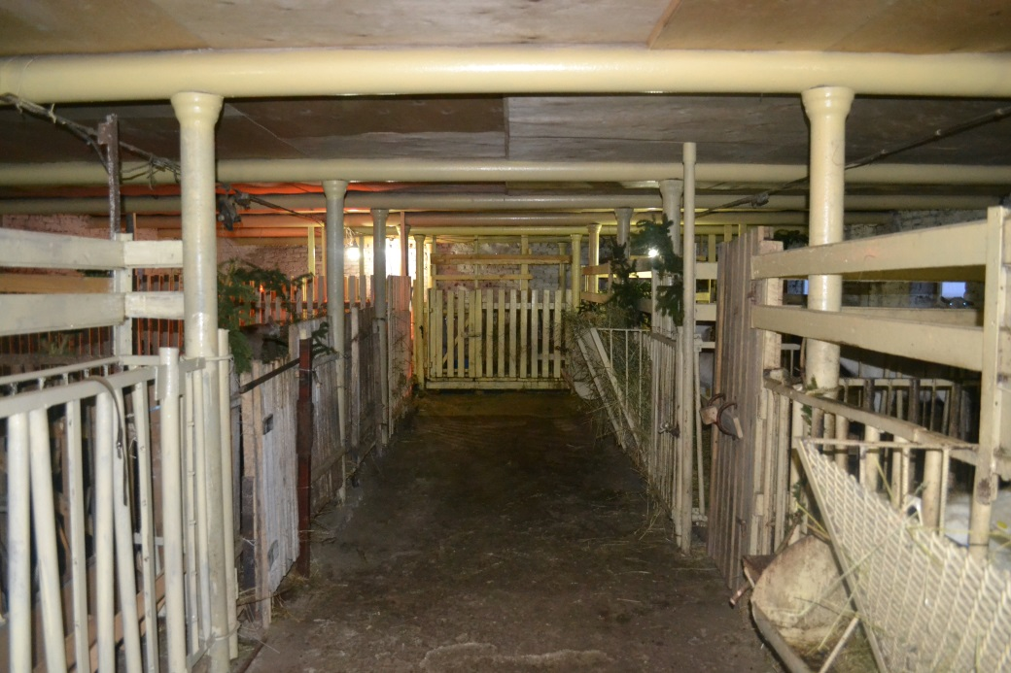
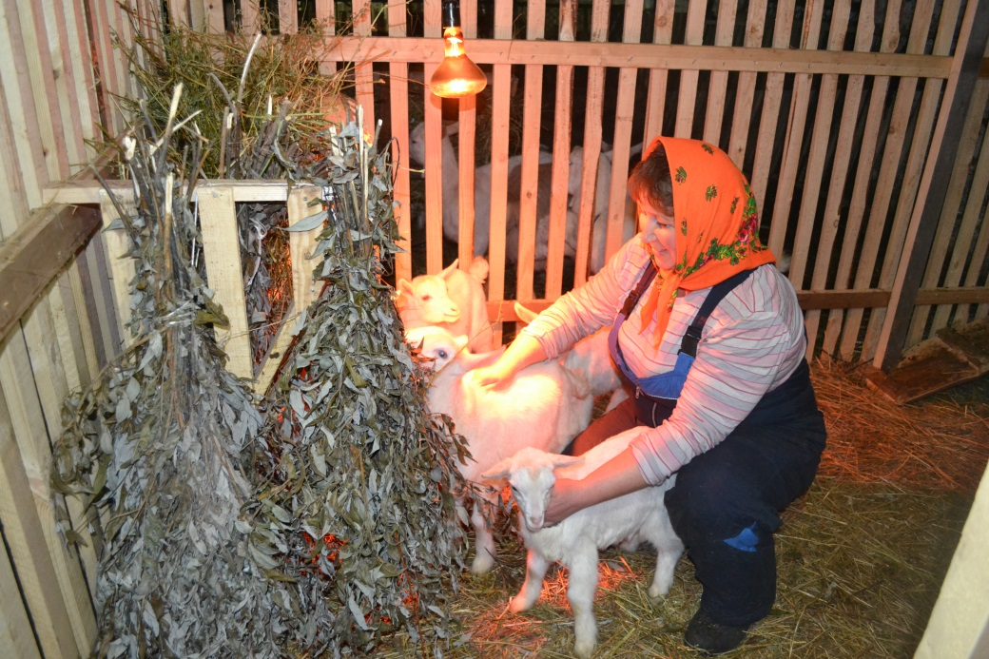
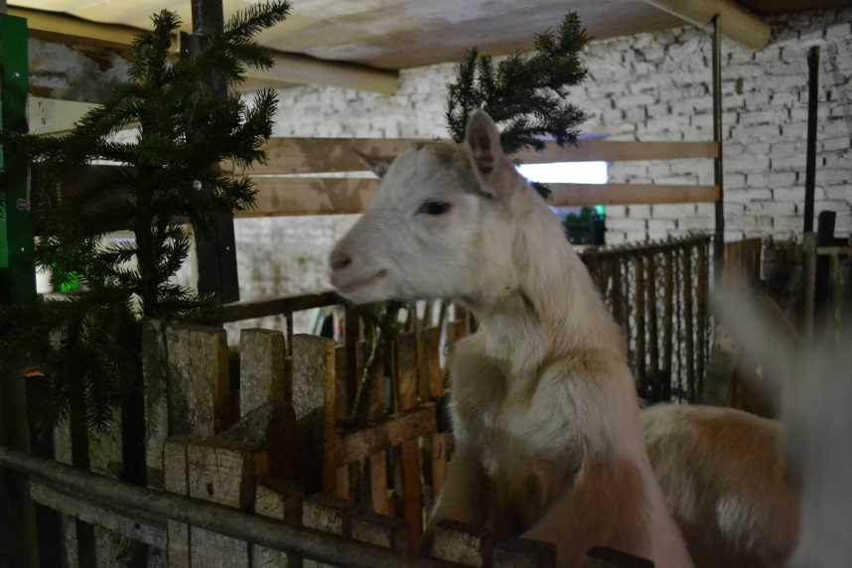
КФХ «Архиреева Т.Г.»

Slide 17
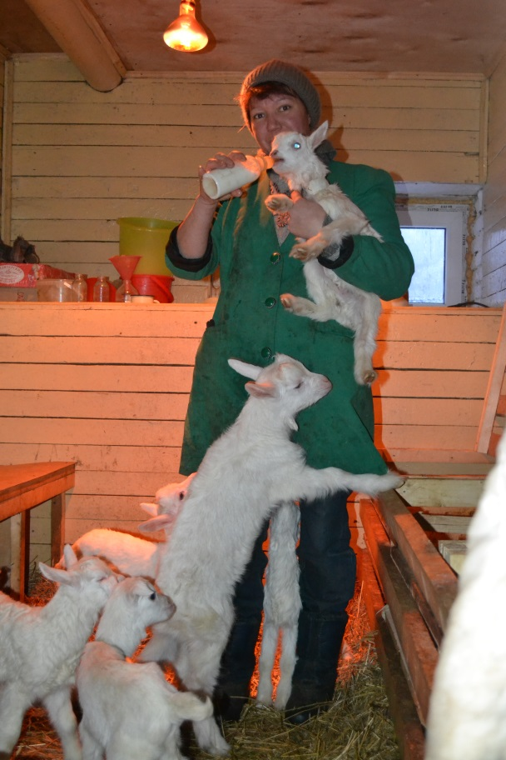
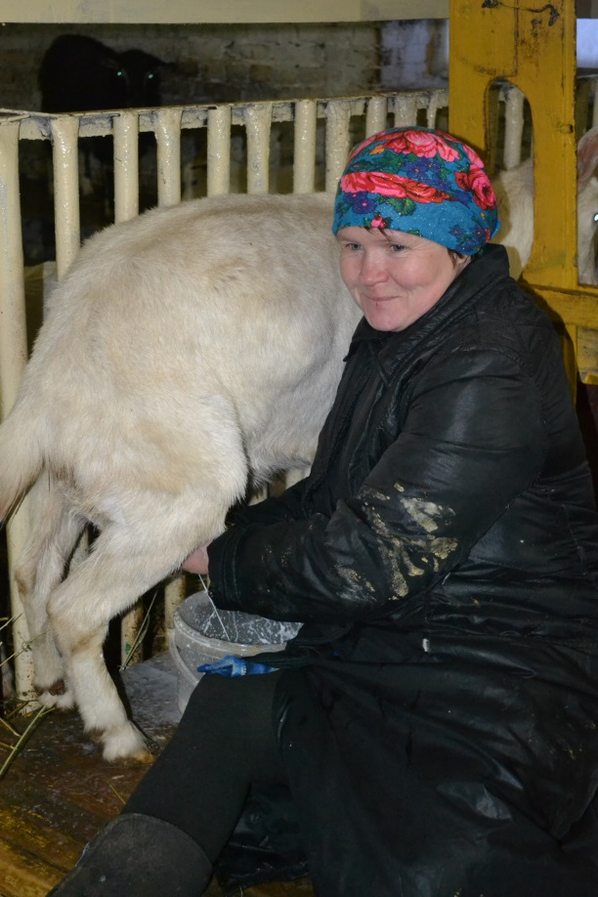
КФХ «Архиреева Т.Г.»

Slide 18
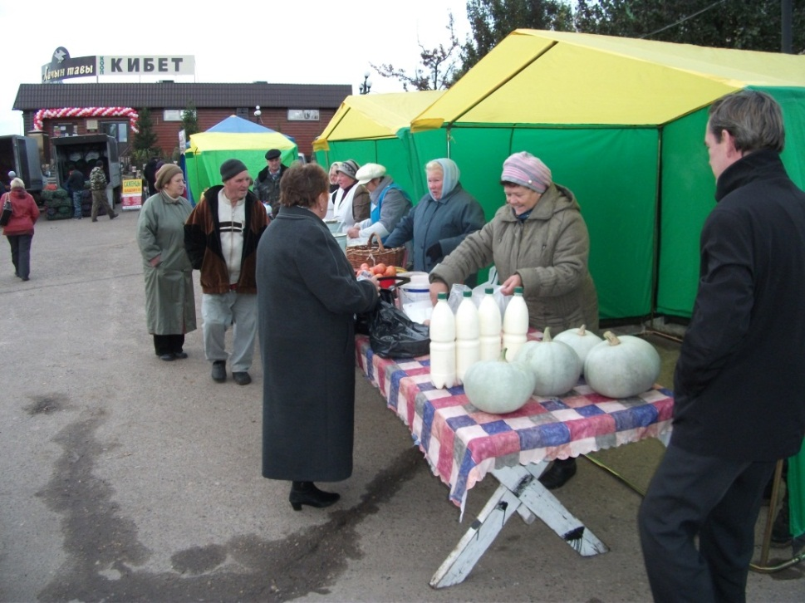
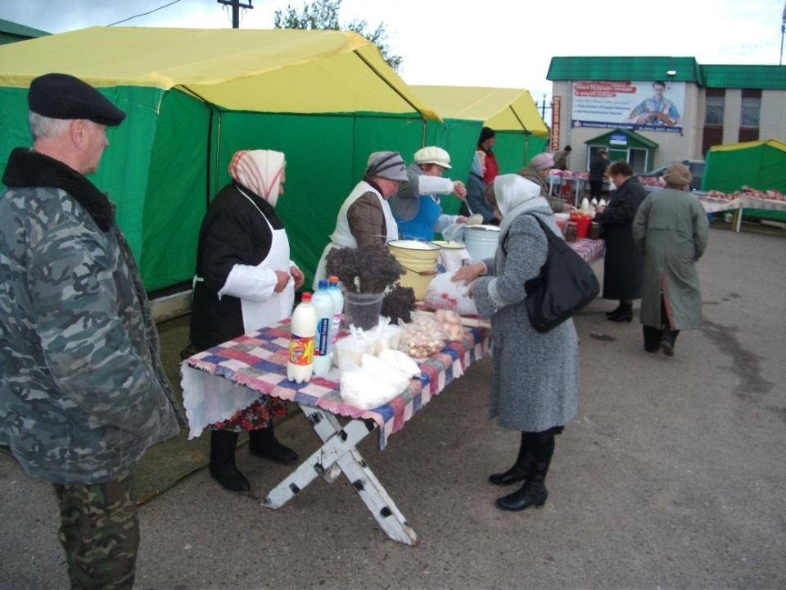
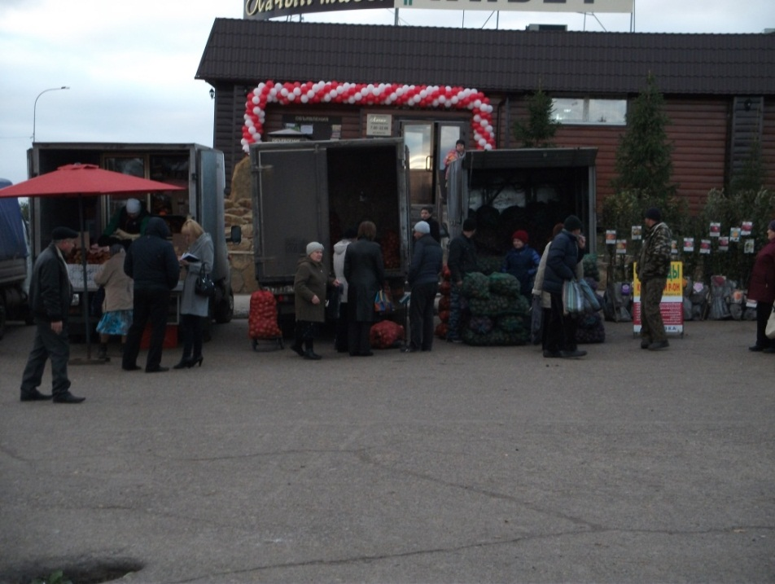
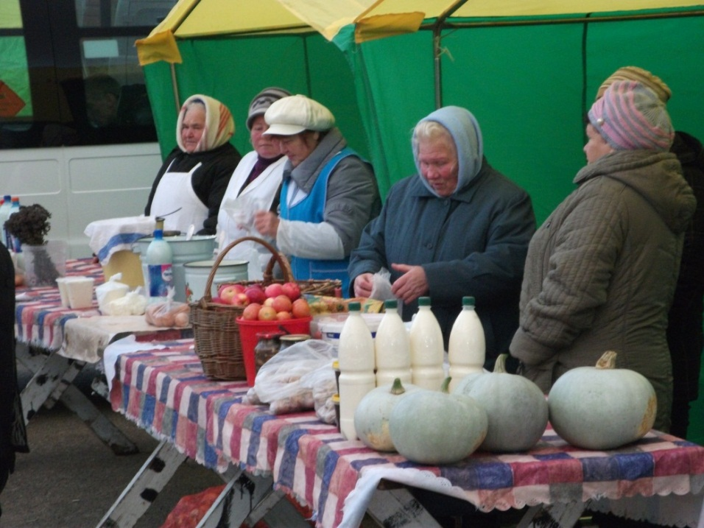
Сельскохозяйственные ярмарки - 2013

Slide 19
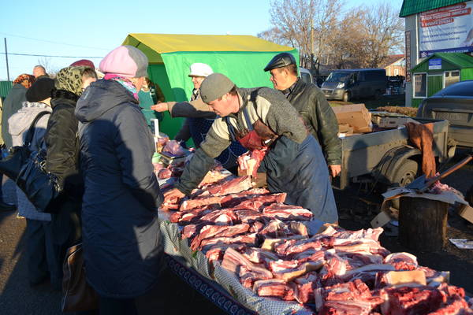
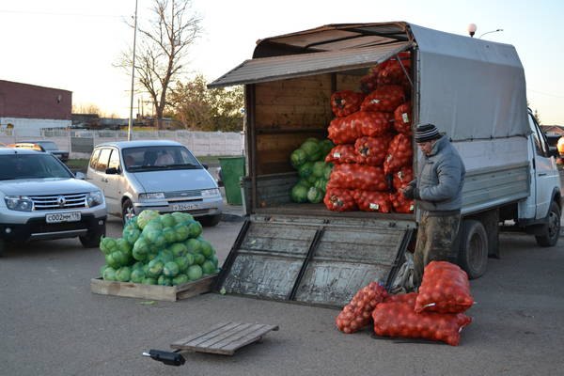
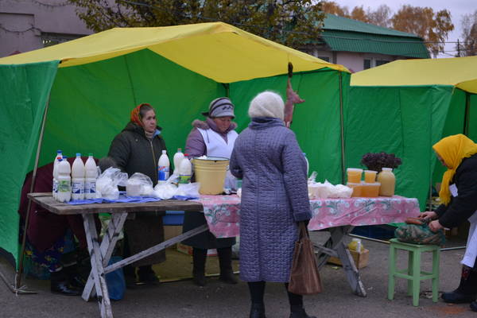
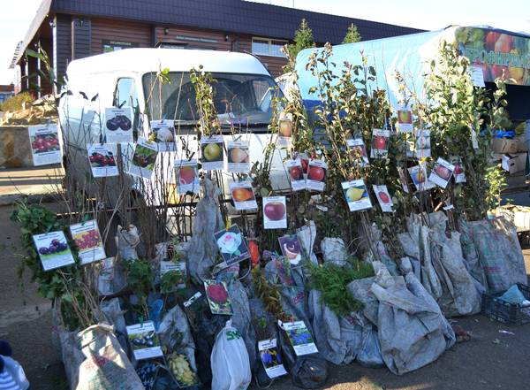
Сельскохозяйственные ярмарки - 2013

Slide 20
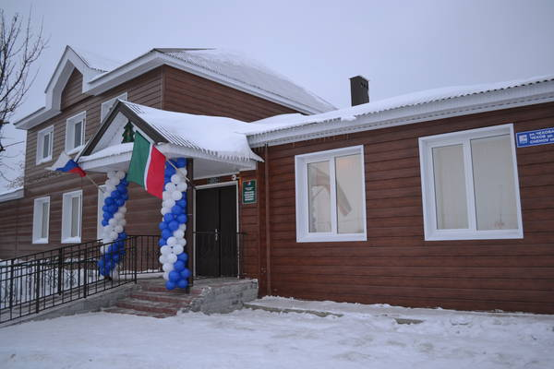
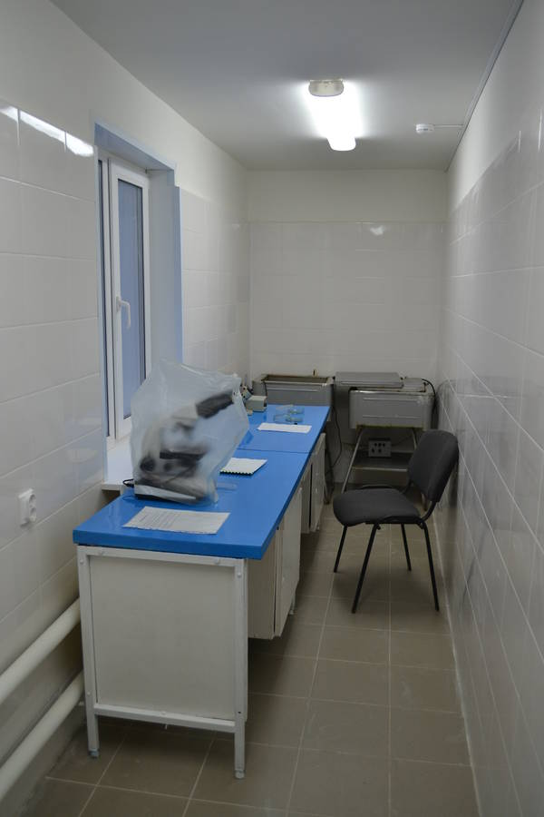
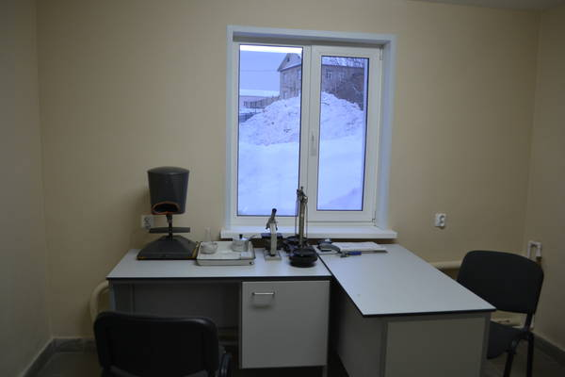
Открытие ГБУ «Верхнеуслонское РГВО» после капитального ремонта

Slide 21
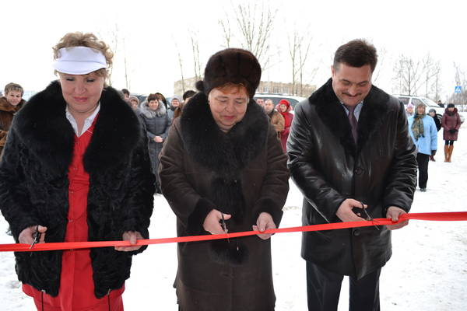
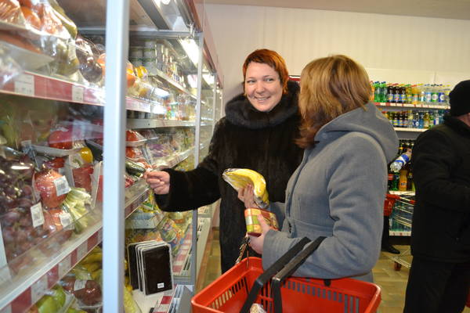
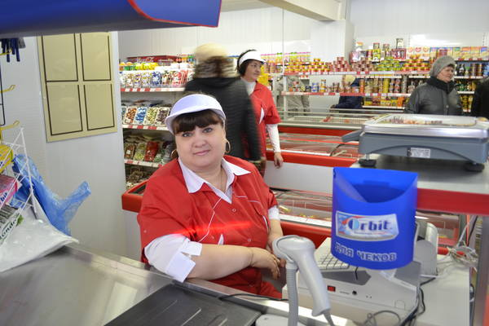
Торжественное открытие магазина «Лачын» после реконструкции

Slide 22
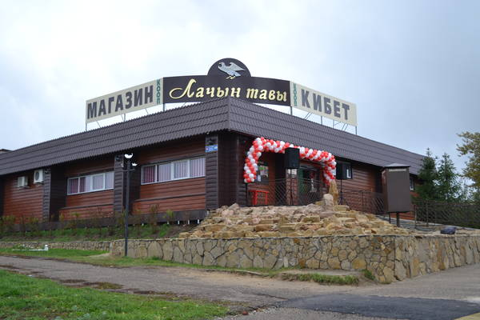
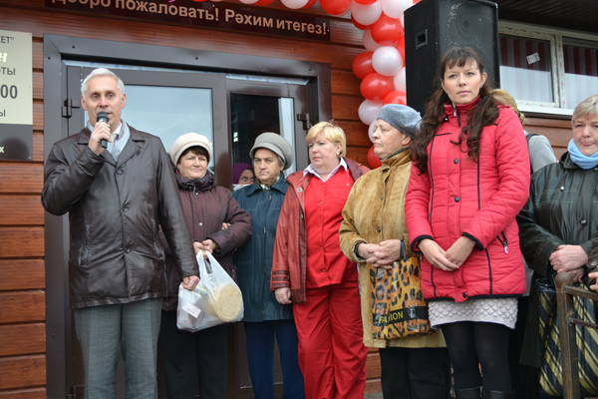
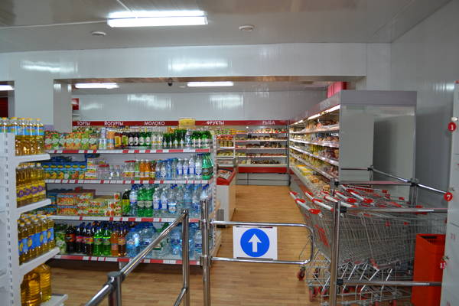
Торжественное открытие магазина «Лачын тавы» после реконструкции

Slide 23
Занятость населения

Slide 24
Категория населения
Всего населения 5147 чел

Slide 25
Безработные граждане
Всего 27 человек

Slide 26
Водоснабжение

Slide 27
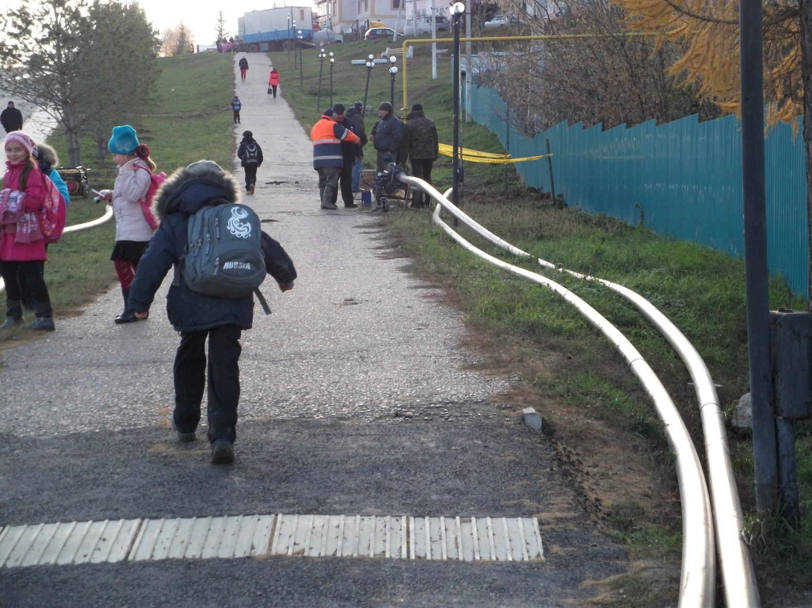
Ремонт водопровода

Slide 28
Дороги

Slide 29
Дороги
Общая протяженность
внутрипоселковых дорог – 46 км

Slide 30
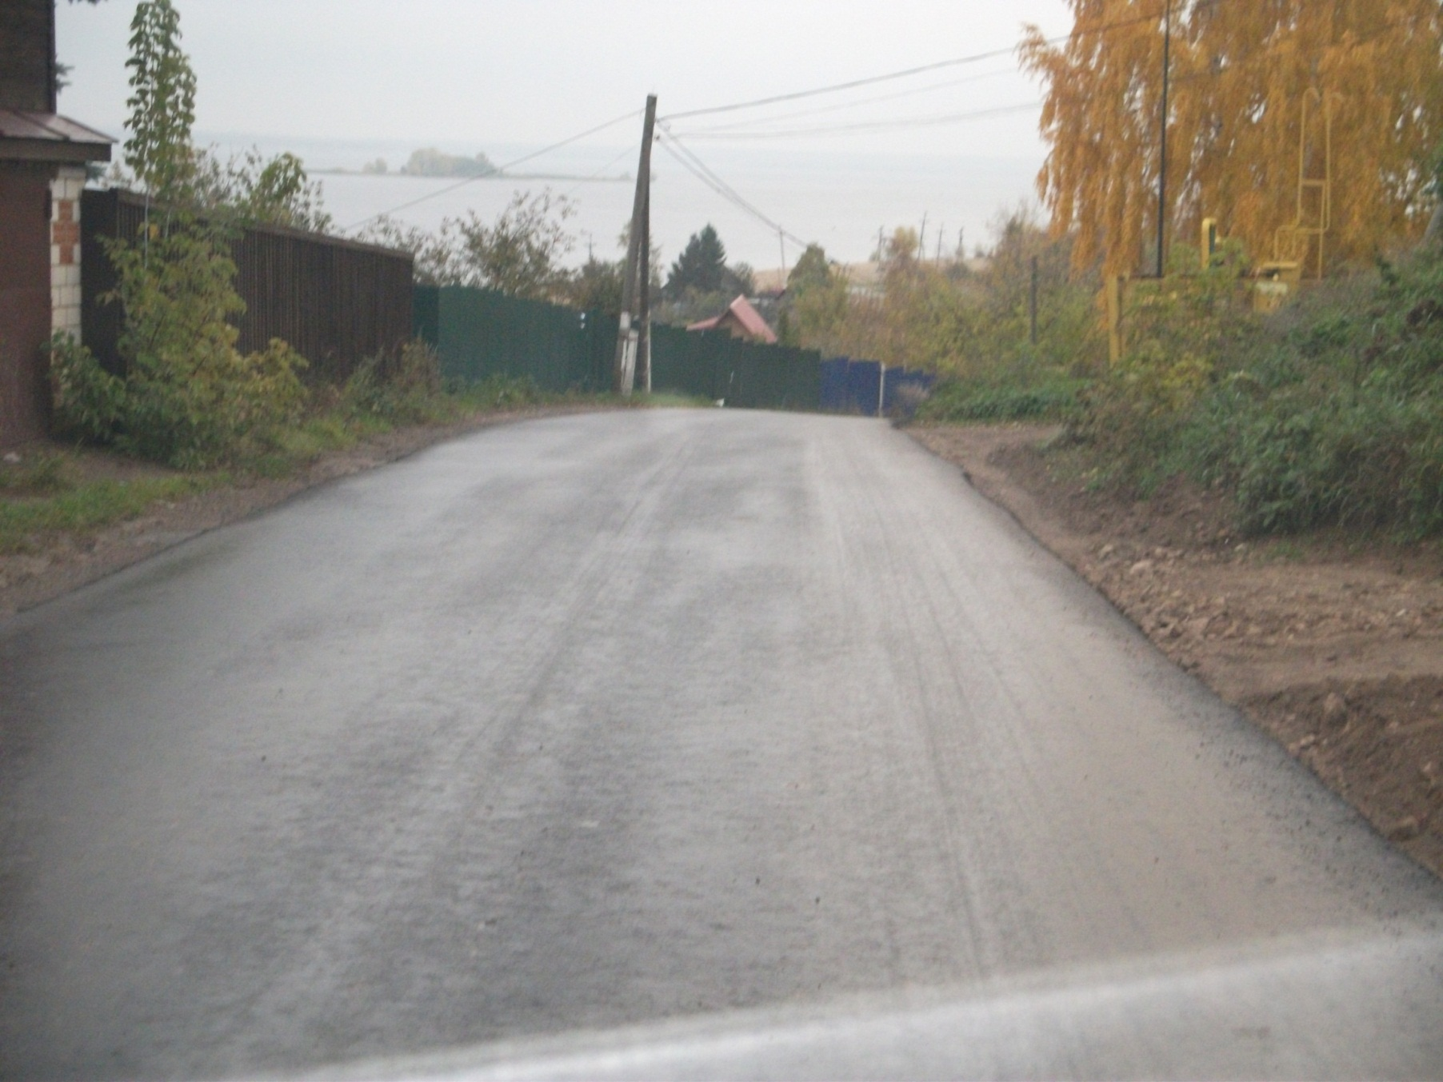
Строительство и ремонт дорог

Slide 31
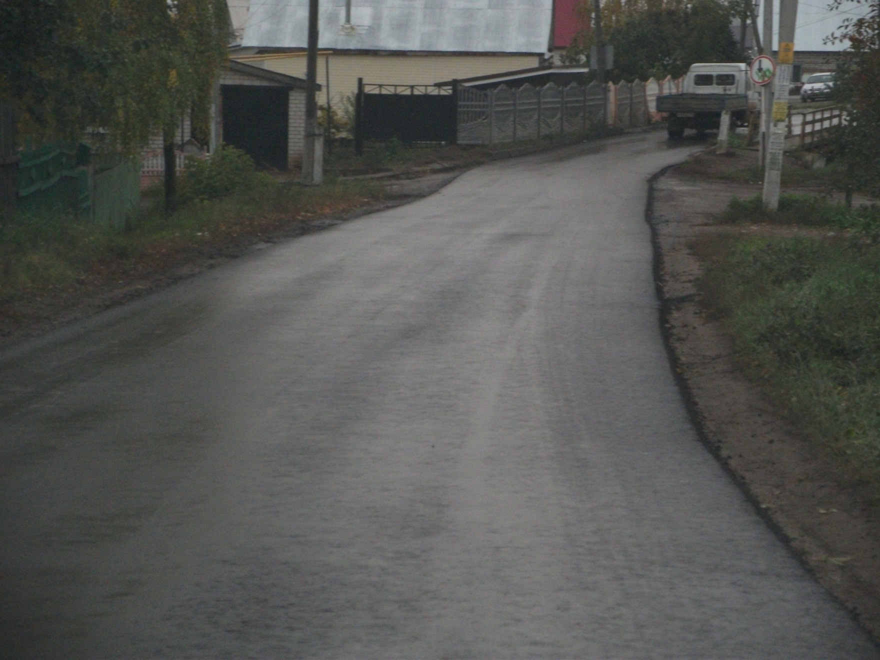
Строительство и ремонт дорог

Slide 32
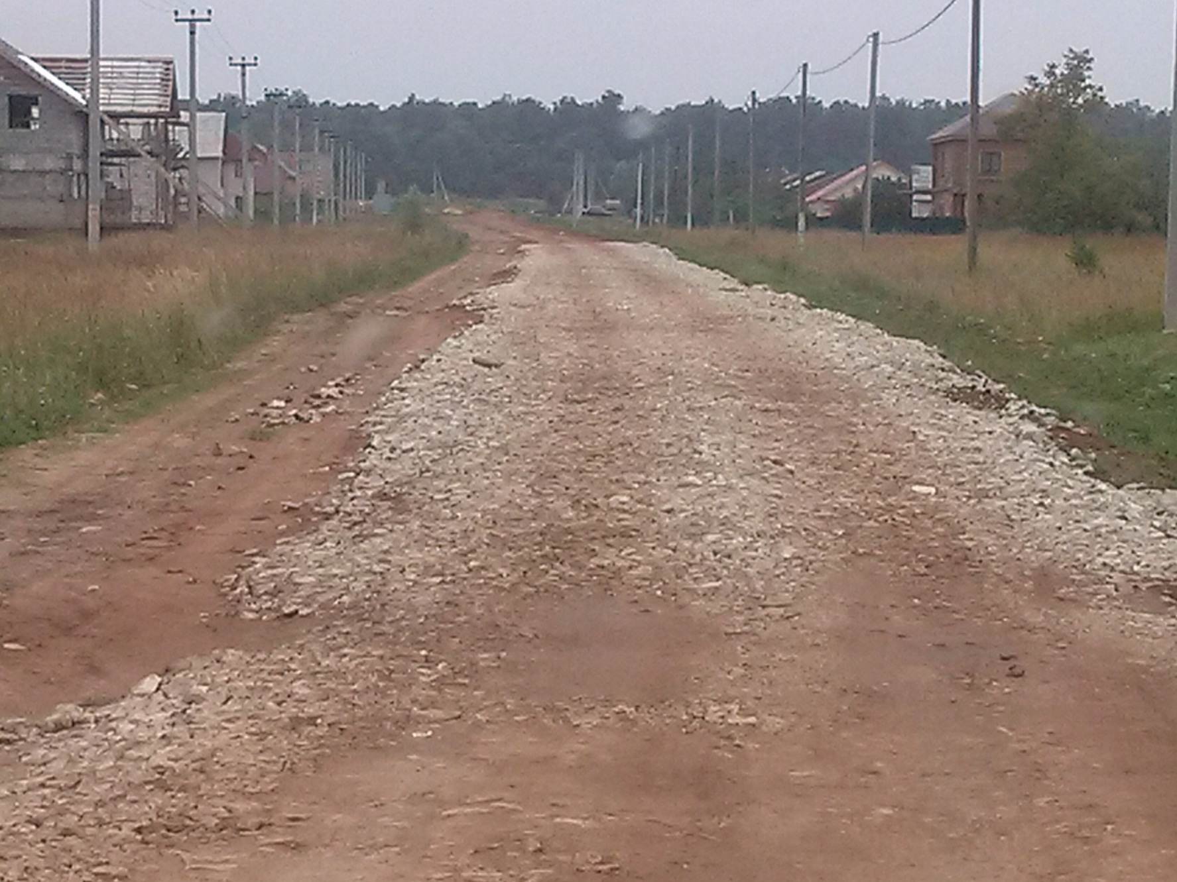
Строительство и ремонт дорог

Slide 33
Электроснабжение

Slide 34
Газоснабжение

Slide 35
Благоустройство

Slide 36
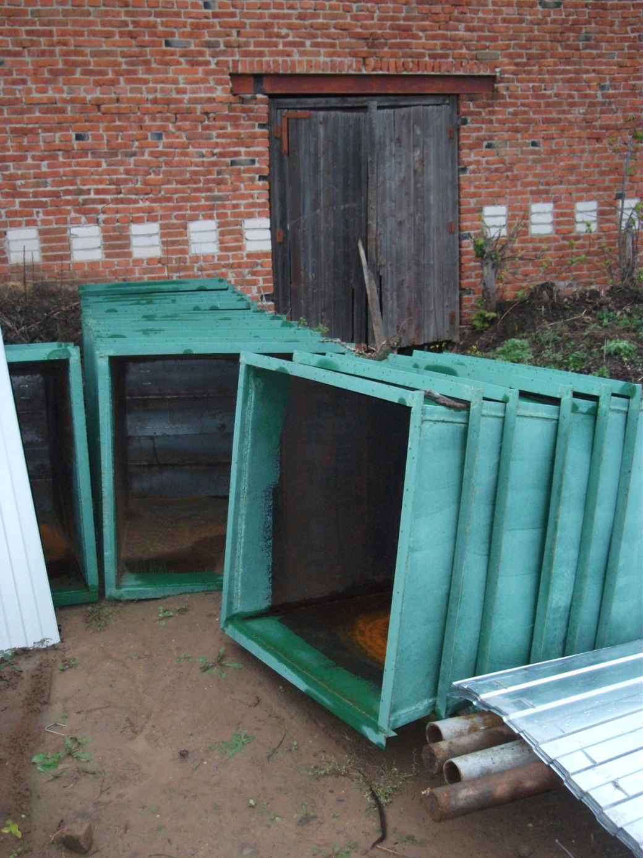
Приобретение контейнеров

Slide 37
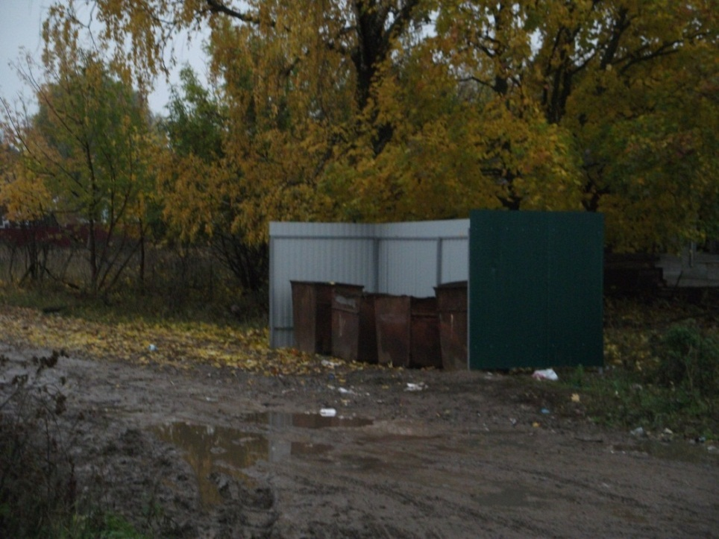
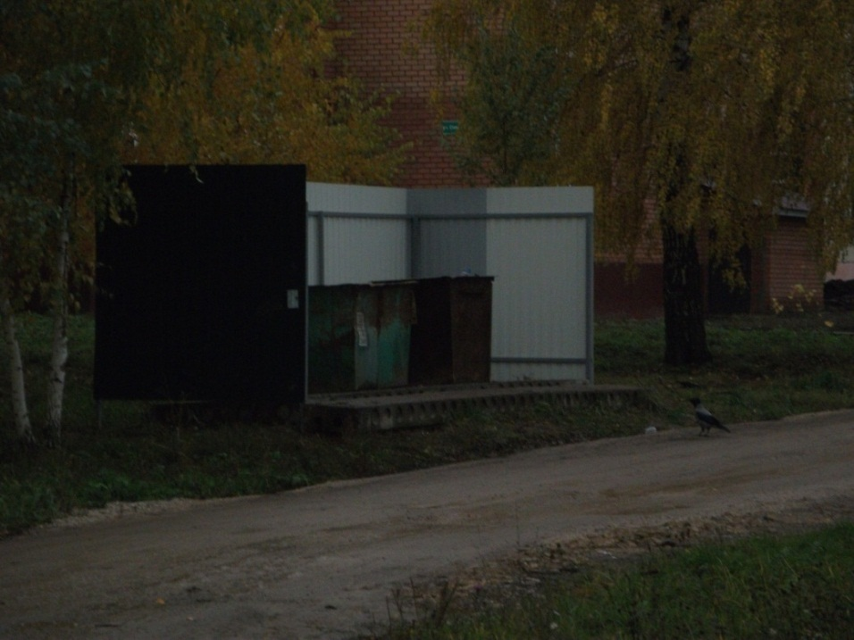
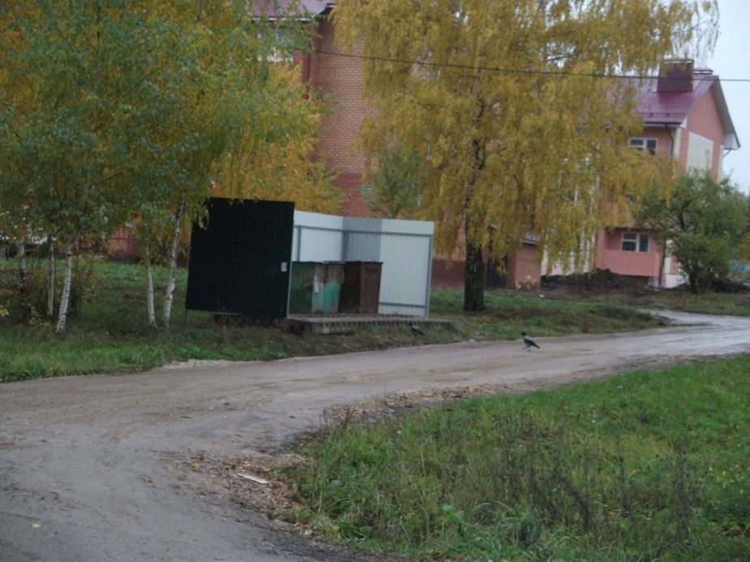
Строительство контейнерных площадок

Slide 38
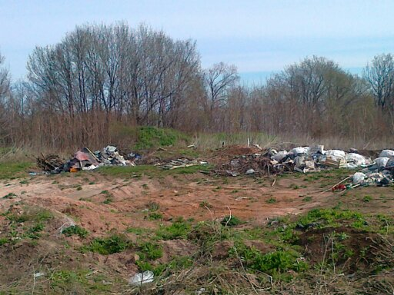
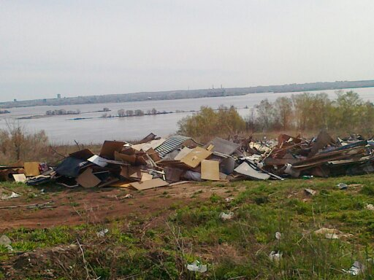
Ликвидация несанкционированных свалок

Slide 39
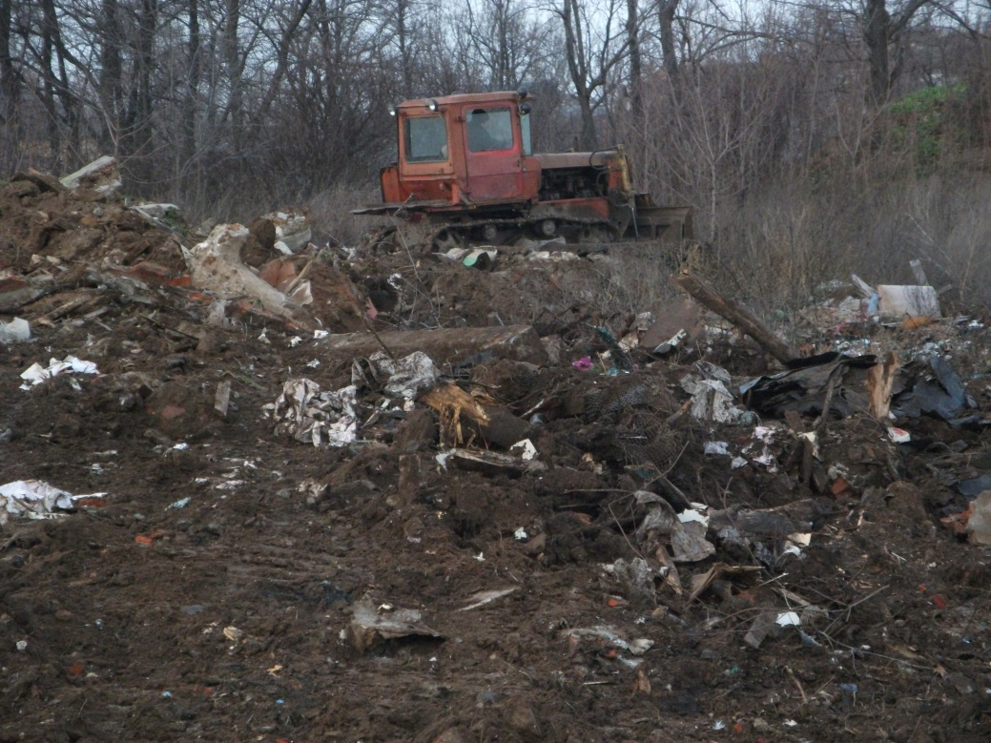
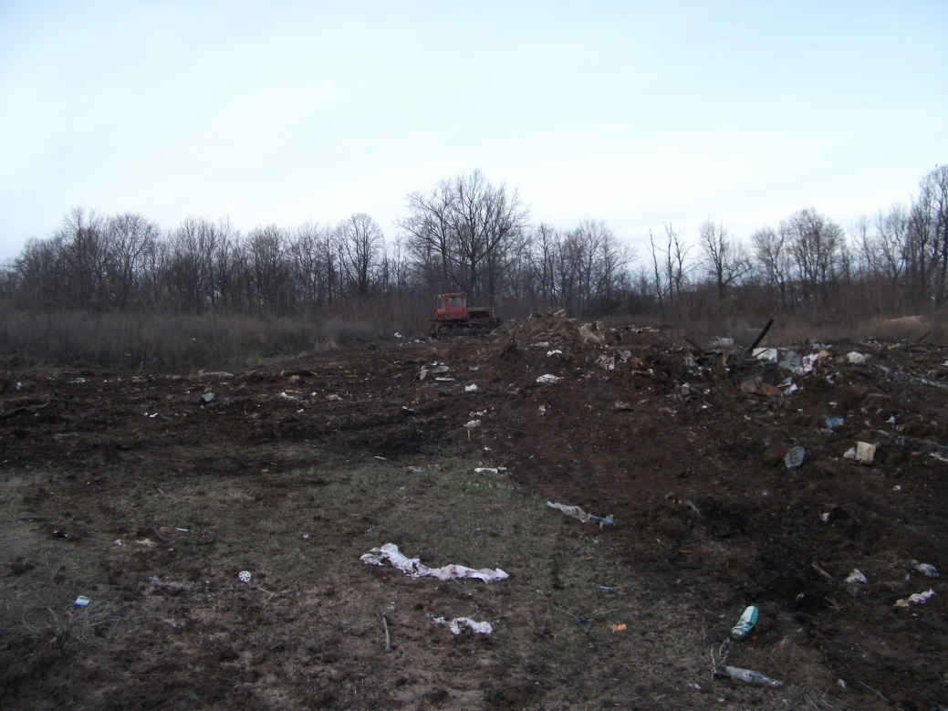
Ликвидация несанкционированных свалок

Slide 40
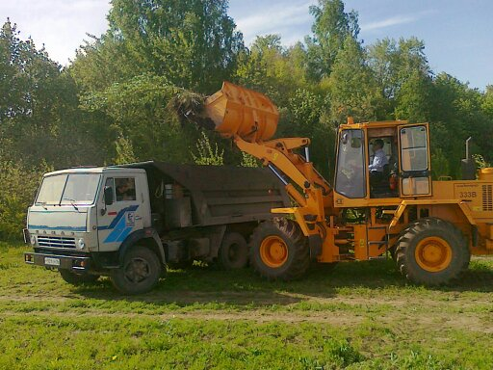
Ликвидация несанкционированных свалок

Slide 41
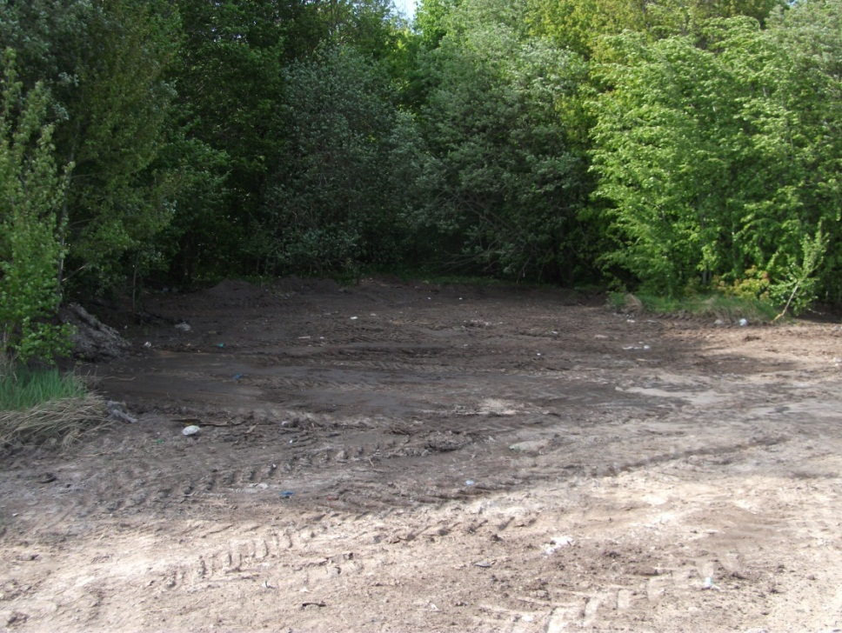
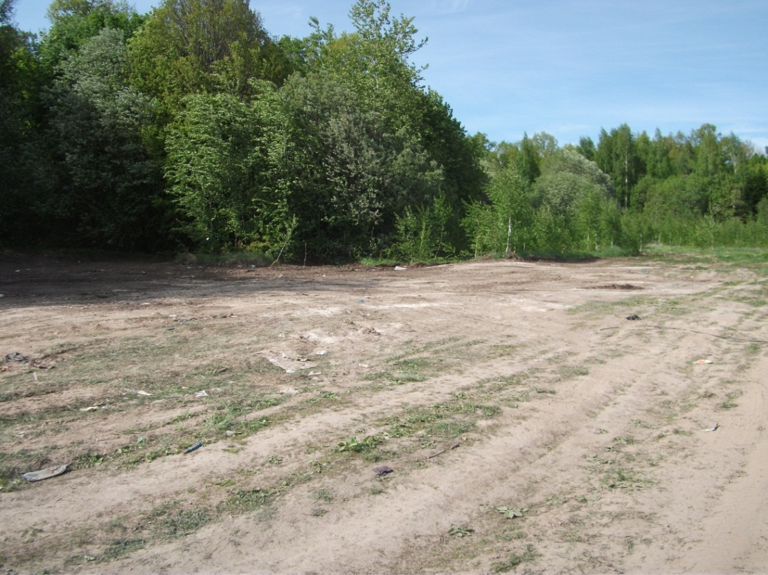
Ликвидация несанкционированных свалок

Slide 42
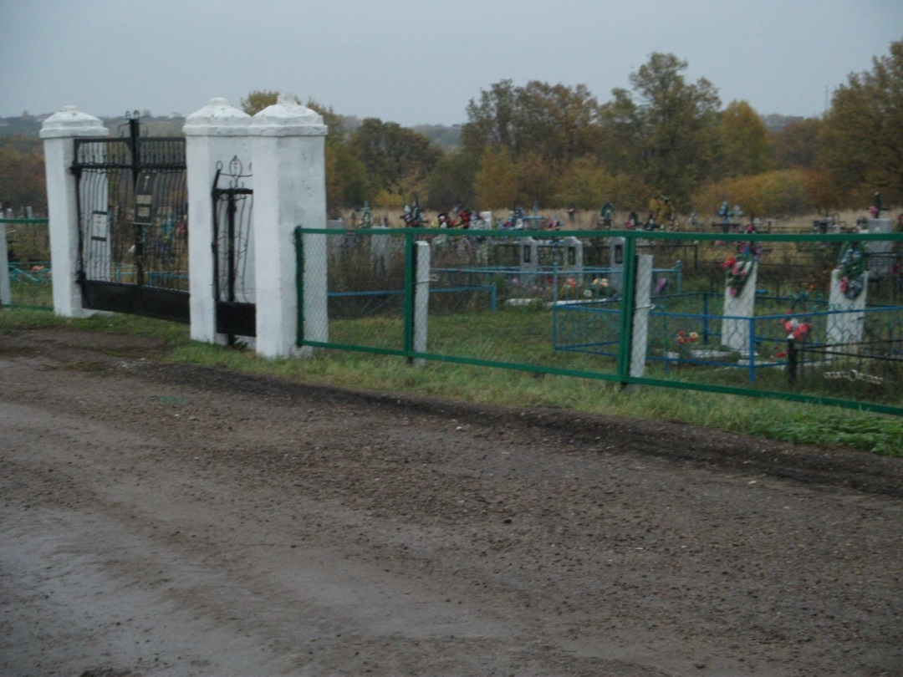
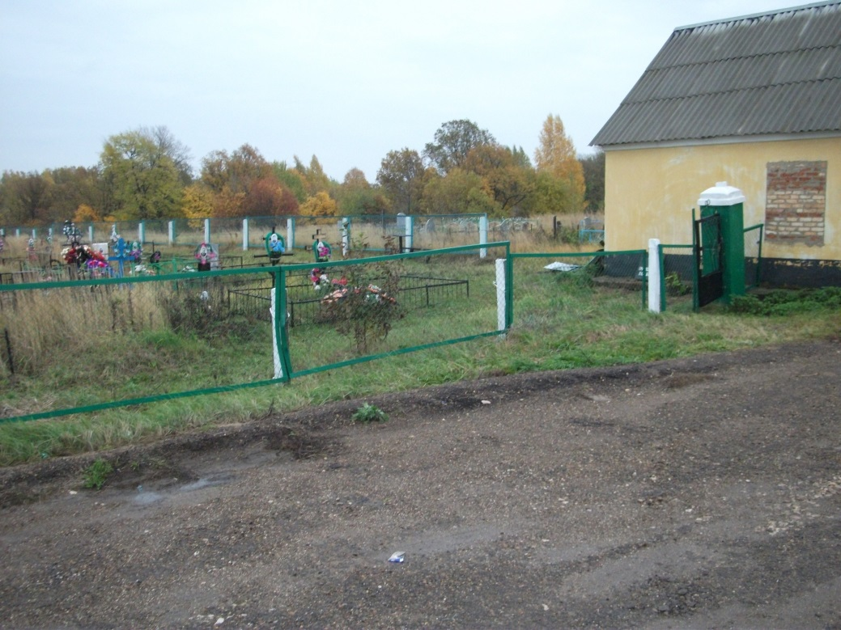
Благоустройство кладбища

Slide 43
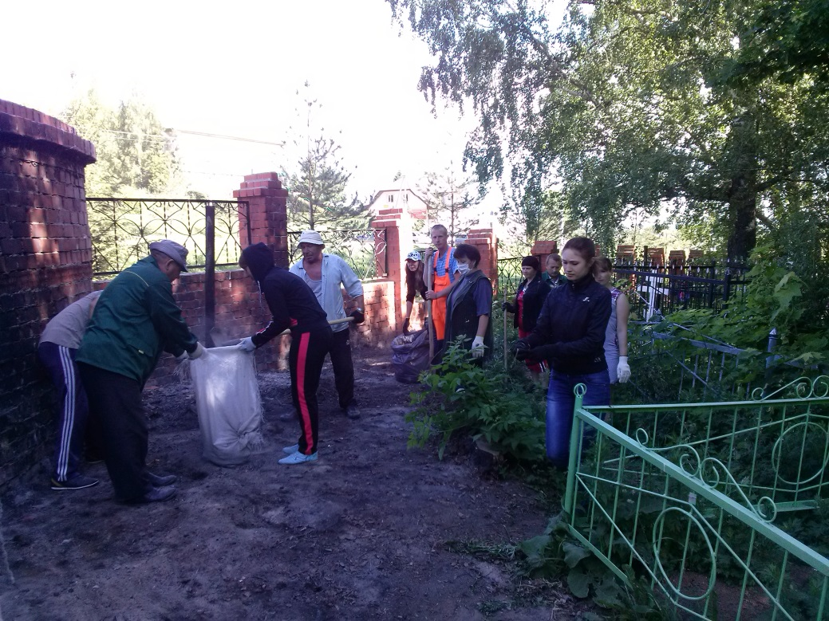
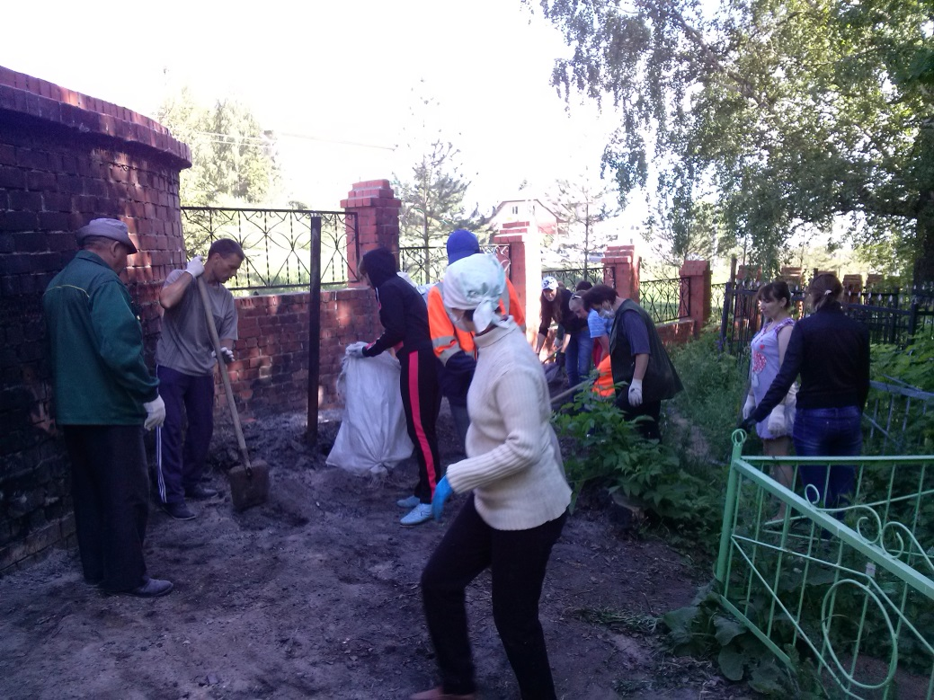
Благоустройство кладбища

Slide 44
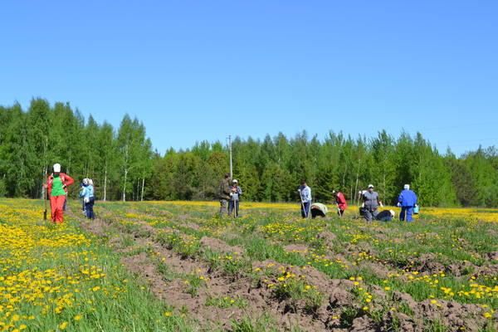
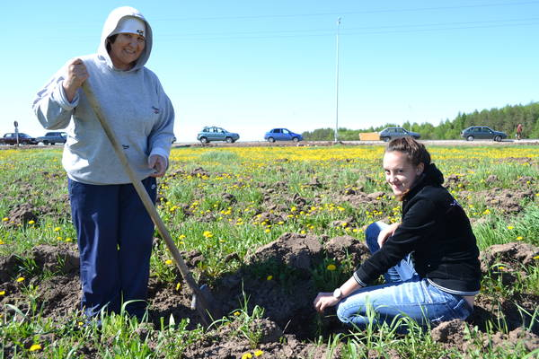
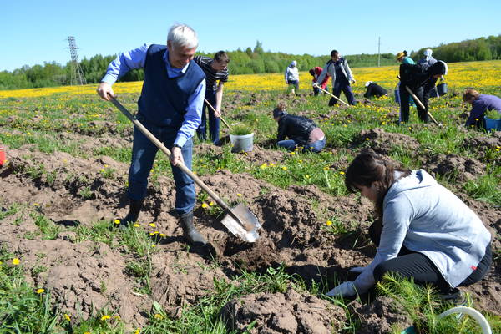
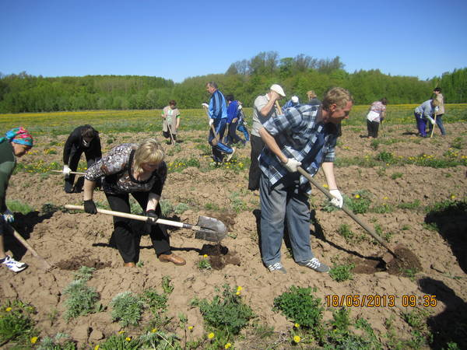
Акция «Всероссийский день посадки леса»

Slide 45
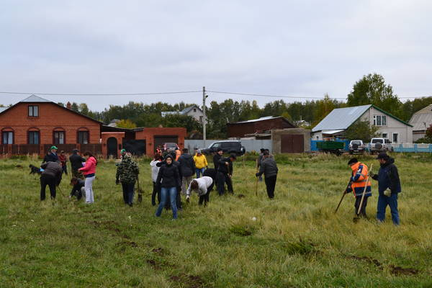
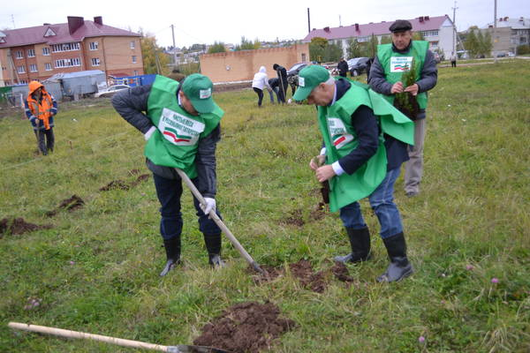
Республиканская природоохранная акция «Посади свое дерево»

Slide 46
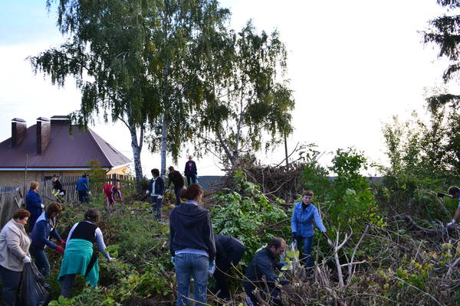



Всероссийская акция «Сделаем вместе!»

Slide 47




Всероссийская экологическая акция «Я за ЧИСТЫЙ ПЛЯЖ»

Slide 48




Благоустройство и озеленение

Slide 49


Благоустройство и озеленение

Slide 50


Конкурс «Дом образцового содержания 2013»
Победители конкурса: семьи Лисиных, Ибениевых, Разживиных

Slide 51


Ремонт жилищного фонда

Slide 52



Строительство Парка Героев

Slide 53


Детские игровые площадки

Slide 54




Многофункциональный спортивный комплекс

Slide 55
Связь

Slide 56
Культура

Slide 57

Районный дом культуры

Slide 58




Районный татарский народный праздник «Сабантуй»

Slide 59


Творческие коллективы районного центра

Slide 60


Чествование ветеранов-юбиляров

Slide 61


Чествование ветеранов-юбиляров

Slide 62



Чествование ветеранов-юбиляров

Slide 63


Чествование ветеранов-юбиляров

Slide 64

Центральная районная библиотека

Slide 65

Детская школа искусств

Slide 66
Демография

Slide 67
Динамика обшей численности населения

Slide 68
Родилось
Умерло

Slide 69
Население в разрезе населенных пунктов

Slide 70
Динамика возрастного состава
 | 2011 | 2012 | 2013
Детей дошкольного возраста | 249 | 252 | 291
Детей школьного возраста | 541 | 532 | 538
Трудоспособное население | 3055 | 3103 | 3037
Пенсионеров | 1002 | 1576 | 1380

Slide 71
Призыв в ряды Вооружённых сил

Slide 72
Социальная защита

Slide 73

ГАУСО «Верхнеуслонский дом-интернат для престарелых и инвалидов»

Slide 74
Пенсионное обеспечение

Slide 75
Правоохранительная деятельность

Slide 76
Пожарная безопасность

Slide 77


Slide 78
Взаимодействие с руководителями предприятий и учреждений

Slide 79
Обращения граждан

Slide 80



Сход граждан 15.02.2013

Slide 81
Вопросы схода 2013 года
№ | Краткое содержание вопроса | Результаты рассмотрения вопроса
1 | О создании инициативных групп населения для решения вопросов местного значения совместно с Главой района или создании для этих целей комиссии при Исполкоме, т.к. на прием к Главе попасть невозможно | На прием к Главе района можно попасть еженедельно по вторникам, кроме того один раз в месяц проводится «прямая линия» с Главой, также к нему можно обратиться через официальный сайт района. Инициативы о создании группы от населения больше не поступало.
2 | О благоустройстве, реконструкции территории часовни княгини Меньшиковой | Проведена топографическая съемка местности, проведена вырубка и очистка территории, до конца 2013 года будет подготовлен эскизный проект парковой зоны
3 | На территории Заволжского ПО стоит танк, почему его где-нибудь не установят? | Запланирована установка в строящемся Парке Героев
4 | О необходимости установки «лежачих полицейских» в с.Верхний Услон | В 2013 не запланировано
5 | О необходимости установки водосточных труб на дорожном покрытии в с.Верхний Услон | В 2013 не запланировано
6 | О замене на поворотах в с.Верхний Услон сплошных заборов на сетчатые, для улучшения обзора водителей | Нормативно-правовая база не позволяет решать данный вопрос органам власти

Slide 82
СПАСИБО ЗА ВНИМАНИЕ!

